Slide 1
Strukturální krize a přizpůsobení
Evropa ve světové ekonomice
2020

Slide 2
Konec zázraku
Konec 60.let – vyčerpání extenzivního růstu (pracovníci z AGRI. a jihu E; rekonstrukce INDU, zavedení masové výroby a vybudování infrastruktury; US technologie);
GER zpomaluje, FRA se drží, GB pokračuje v erozi pozice; skandinávský model (suroviny, kvalifikace, korporativismus, koheze – konkurenceschopný INDU);
Vyčerpání zásoby práce, imigrace:
W.GER zpomalení z 5,1 na 3,1% (příliv práce z jihu ustal, SVE železná opona – Turecko a Irán 2,16mil v 1971);
FRA – domovský status kolonií – kulturní enklávy, nevhodná kvalifikace, příliv imigrantů z býv. kolonií do GB a NED;
Sociální tlaky - stávky, hodnotové změny:
poválečná generace – renesance aktivismu; samozřejmost - základní životní standard vs. práce jako osvobození (válečná generace);
kvalita života (ŽP, sociální jistoty); práce dle sociálního statusu;
kritická reflexe US politiky (Vietnam);
Protesty ve FRA 1968: průmysl (růst minimální mzdy o 35% a mezd o 10%) (ITA, NED, DEN, IRL), zaostává produktivita – konkurenceschopnost; pokles zisků – propouštění; aktivizace odborů;
Inflační prostředí po pádu B-W systému, neexistuje plán na přechod k intenzivnímu růstu; problémy keynesiánského modelu – stagflace;

Slide 3
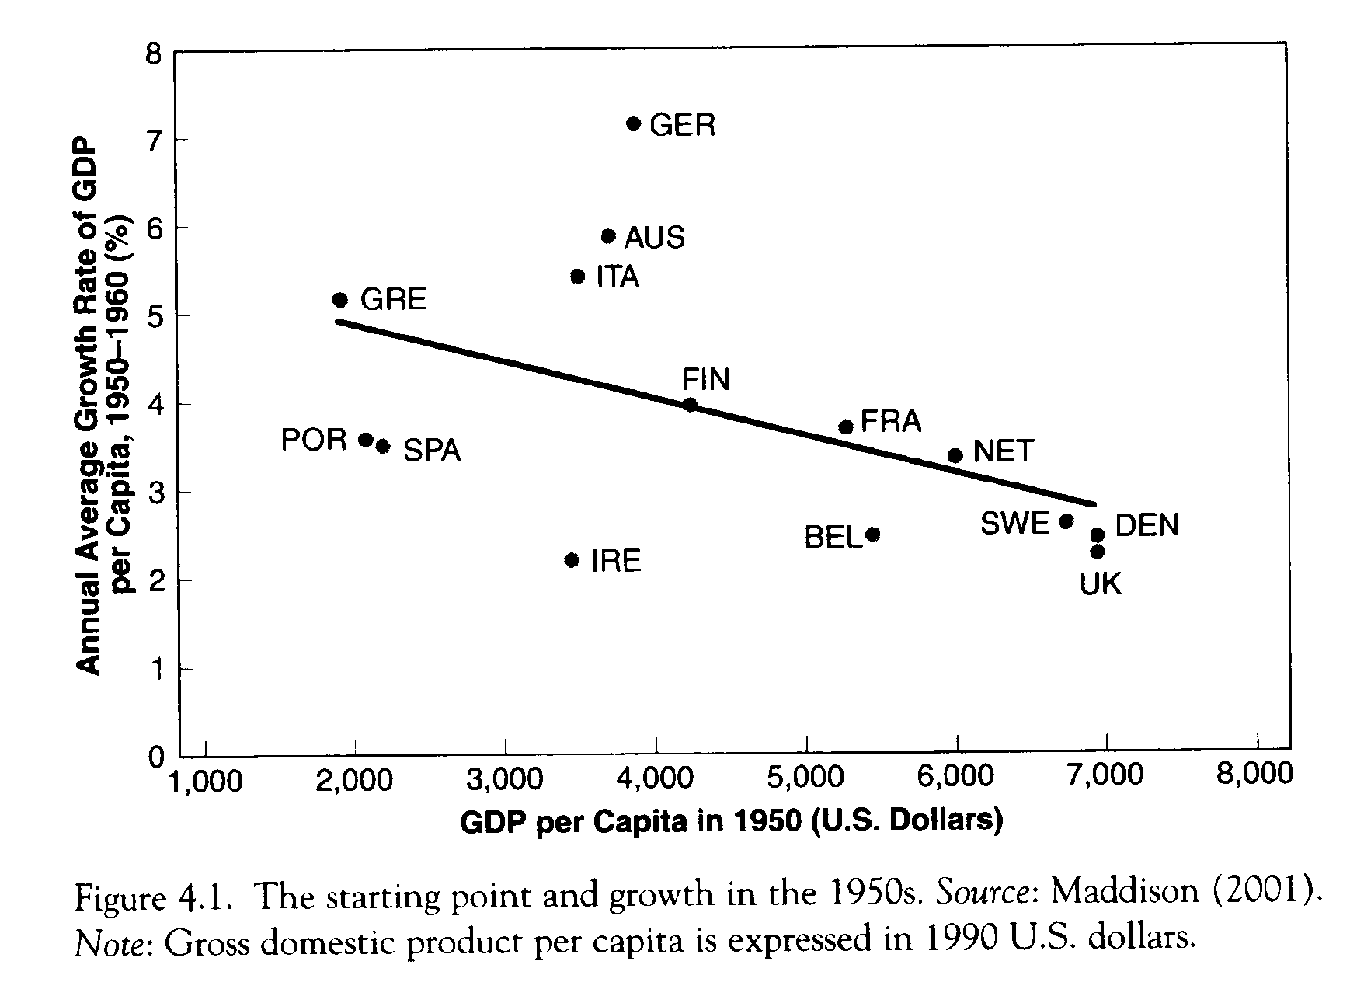

Slide 4
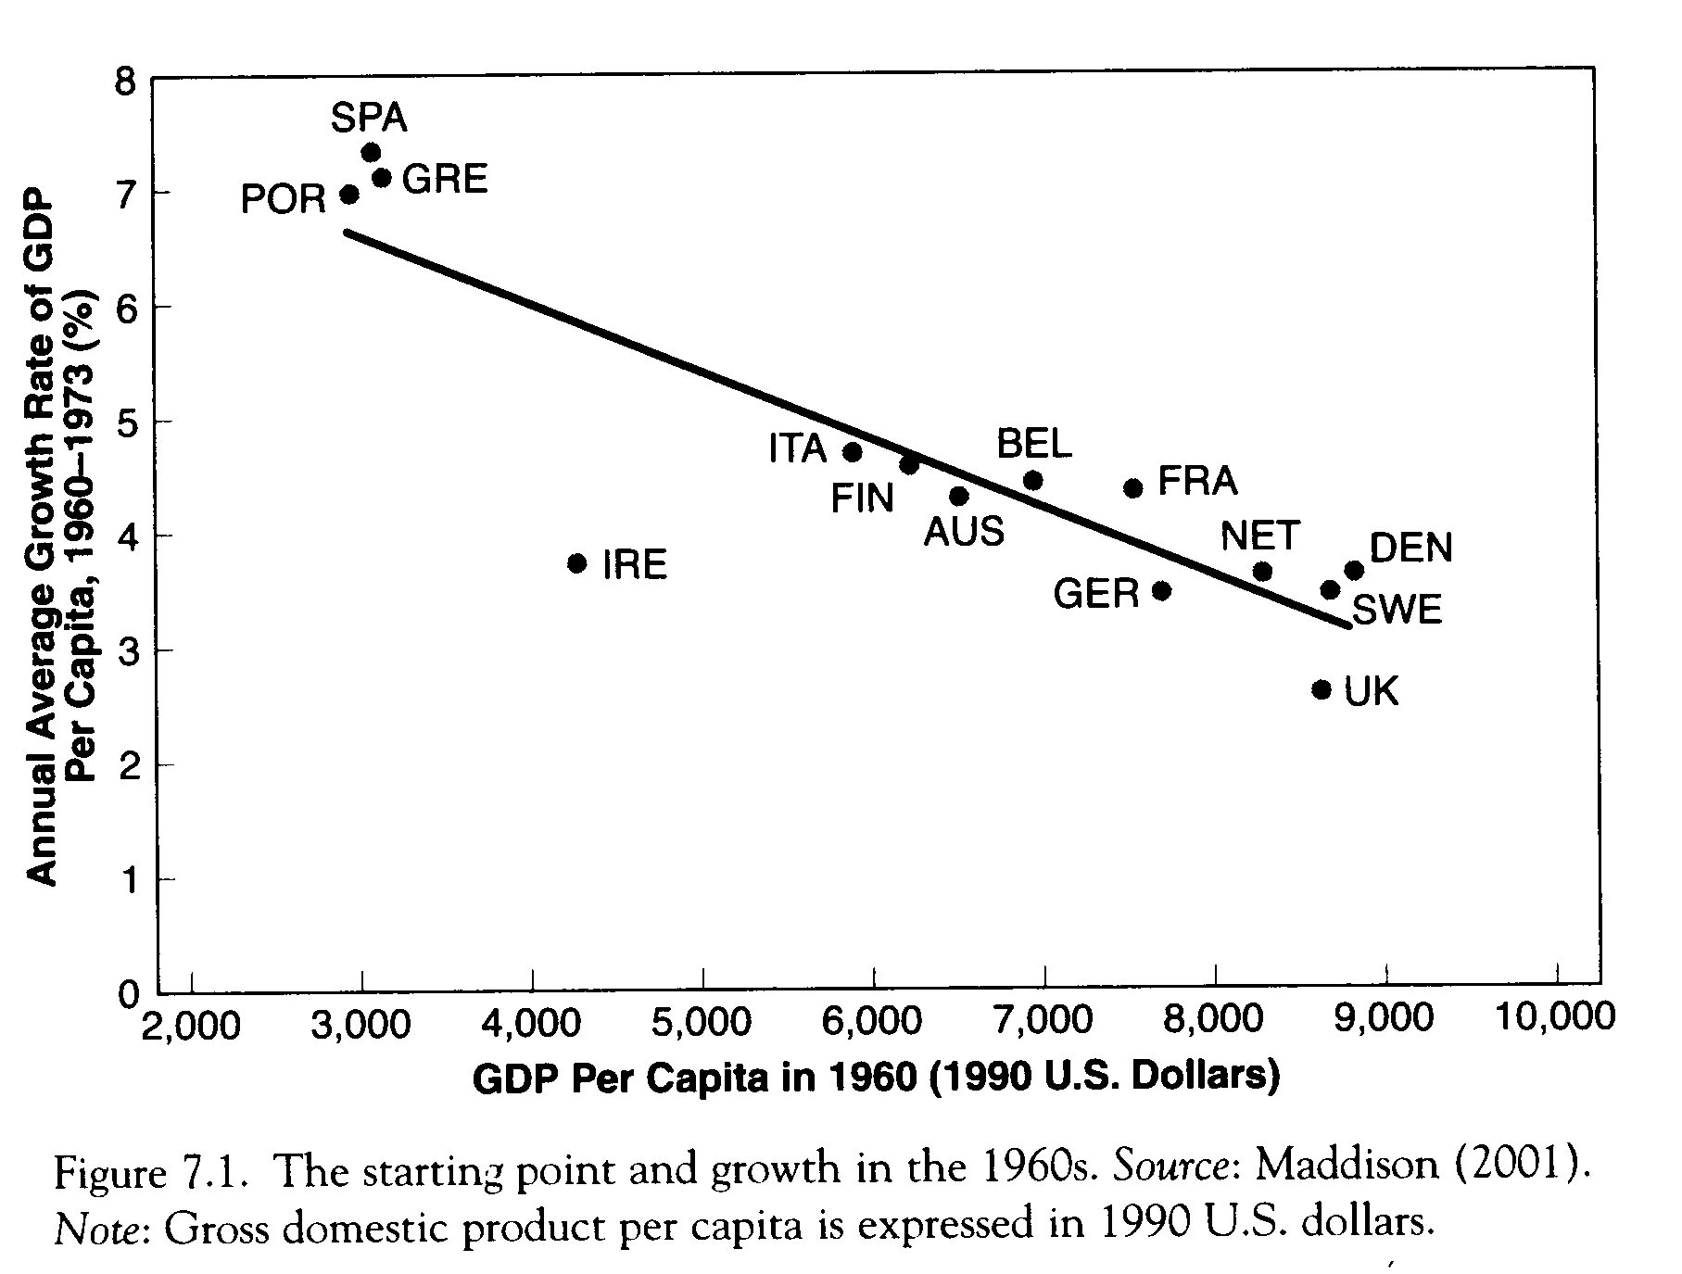

Slide 5
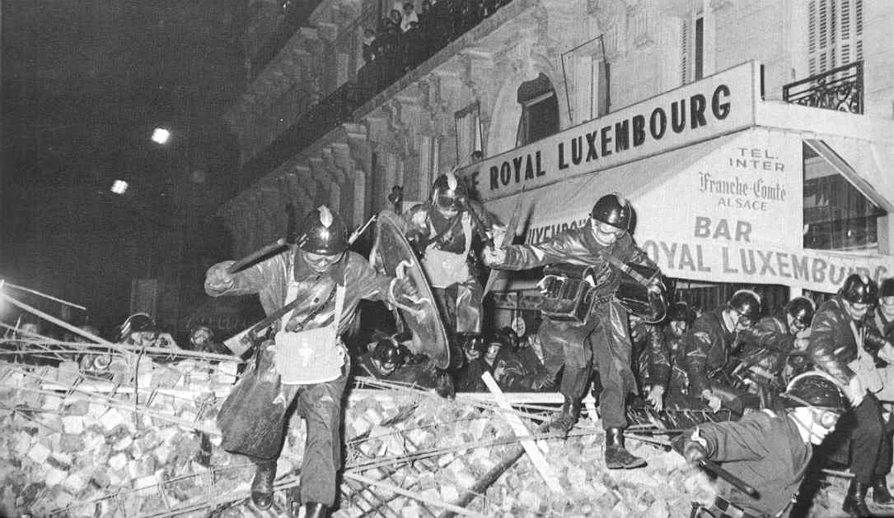

Slide 6
Produkt na obyvatele a hodinu práce (procenta)
 | 1913 | 1929 | 1938 | 1950 | 1973 | 2003
Produkt na obyvatele USA=100
Francie | 66 | 68 | 73 | 55 | 79 | 73
Německo | 69 | 59 | 82 | 41 | 72 | 64
Itálie | 48 | 45 | 54 | 37 | 64 | 66
Británie | 93 | 80 | 102 | 73 | 72 | 72
Produkt na hodinu USA=100
Francie | 56 | - | - | 46 | 74 | 111
Německo | 59 | - | - | 32 | 79 | 98
Itálie | 42 | - | - | 35 | 78 | 100
Británie | 84 | - | - | 63 | 60 | 83

Slide 7
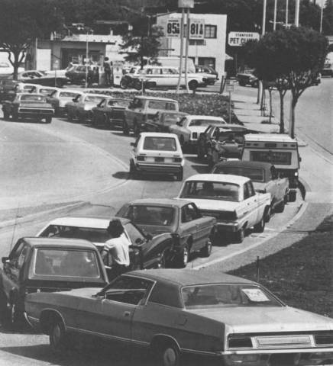

Slide 8
Ropné šoky
Šoky v období zpomalování světové ekonomiky 1960-1973 E +4,6% a US +4%; do 1980 jen 2,3% a 1,5%;
Levná ropa podporovala růst:
nahradila uhlí (kromě GB) – těžba citlivá záležitost;
rozvoj kapacit těžby (Irán, Irák, SA, KUW, LIB), dopravy (tankery a terminály); rozvoj energ.náročných odvětví (auta, chemie, ropa jako palivo)
kooperace s US (Blízký východ) – koncese již v 20letech; 1980 25% světové produkce a 80% E spotřeby;
1968 OPEC pevné ceny, devalvace US (B-W), závislost FRA 72,5% a ITA 78,6%;
Ropný šok 1973 – Jomkipurská válka:
OPEC 5% redukce těžby a embargo (US a NED) – kartel; šok (z 2,6 USD na 11,7 USD), podpora Arabských požadavků (stažení IZR);
Druhý šok 1979 – Iránská revoluce (70.léta 10x nárůst ceny);
Šoky: B-W, inflace 13-15%, růst nezaměstnanosti, stimulace – fiskální deficity, sociální neklid, pokles konkurenceschopnosti + nástup NIC;
Dopady na Světovou ekonomiku – přesun příjmů k OPEC (malá poptávka), prostředky pro zhoršení dlužnické pozice DCs s ISI strategií (ty stojí mimo GATT liberální trendy) – strukturální přizpůsobení;
Monetární reformy v AIC;

Slide 9
Primární zdroje energie v západní Evropě (procenta)
 | 1955 | 1972
Uhlí | 75 | 23
Ropa | 22 | 60
Zemní plyn | 1 | 9
Jiné | 2 | 8
Vyprodukováno v Evropě | 78 | 35
Dovezeno z mimoevropského regionu (čistý dovoz) | 22 | 65

Slide 10
Strukturální změny AICs
Robustnost ekonomik AICs v reakci na komoditní šoky:
Ochrana průmyslu (dostatečné rezervy 1980s); omezení energetické náročnosti a významu náročných odvětví;
Diverzifikace - komodity (plyn) a regiony (Severní moře; Afrika – Nigérie, Angola; Aljaška a Mexický záliv);
Stimul pro inovace (těžba, úspory); (zelené technologie…);
Kartel (SA – free riding; 1991 malé zvýšení) vs. flexibilita AICs (precedens);
Vlny růstu:
19st. pára, vysoké pece, železnice (potraviny, oděvy, kovové výrobky);
20st. chemie, elektřina, doprava (motorizovaná pozemní, námořní kontejnerová, letecká); spotřební zboží (automobily, spotřebiče) a vybavení domácností (elektřina, plyn, voda);
od 80.let. 20st.– elektronika, komunikační, informační a výpočetní technika
E není dominantním zdrojem (vs. 19st) ani nezískává technologie od hegemona (20.st.); přechod na inovační fázi (samy US pod tlakem inovátorů);

Slide 11
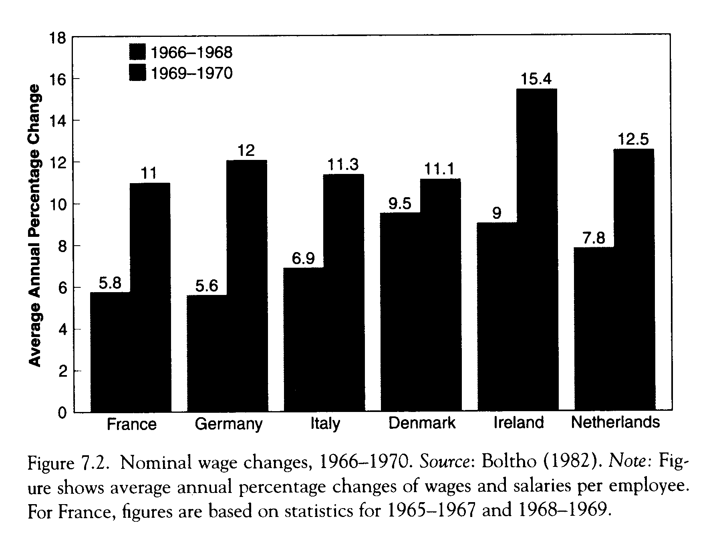

Slide 12
Růst produktu na pracovníka 1960-2000
(průměrný roční růst v procentech)
 | 1960–1975 | 1975–2000
Británie | 1,96 | 1,86
Francie | 3,87 | 1,67
Německo | 3,45 | 1,21
Itálie | 4,40 | 2,05
Nizozemí | 2,78 | 1,11
Belgie | 3,88 | 1,79
Dánsko | 2,07 | 1,74
Švédsko | 2,56 | 1,15
Norsko | 2,62 | 2,21
Irsko | 3,68 | 4,23
Španělsko | 6,47 | 1,28
Řecko | 6,47 | 1,06
Spojené státy | 1,81 | 1,94

Slide 13
 | 1951–1960 | 1961–1970 | 1971–1980 | 1981–1990 | 1992–2000
Spojené státy
Růst HDP | 3,4 | 4,2 | 3,3 | 3,2 | 3,6
Inflace | 2,1 | 2,8 | 7,9 | 4,7 | 2,6
EU-15
Růst HDP | 4,8 | 4,8 | 3,0 | 2,4 | 2,1
Inflace | 3,6 | 3,9 | 10,8 | 6,7 | 2,4

Slide 14
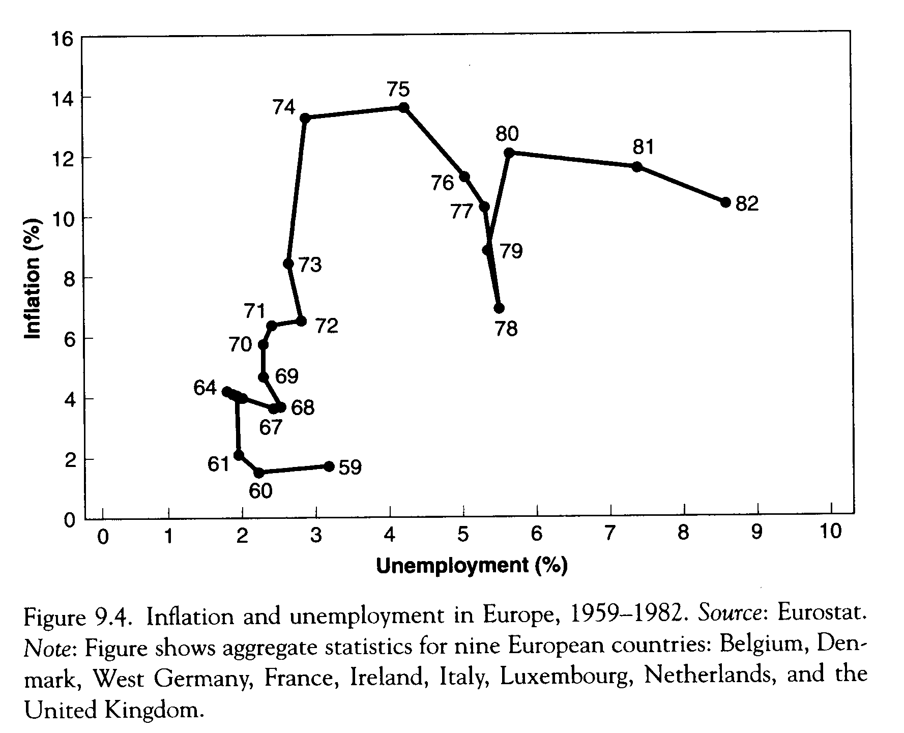

Slide 15
Nezaměstnanost
 | 1950-1973 | 1974–1983 | 1984–1993 | 1994–1998
Británie | 2,8 | 7,0 | 9,7 | 8,0
Francie | 2,0 | 5,7 | 10,0 | 12,1
Německo | 2,5 | 4,1 | 6,2 | 9,0
Itálie | 5,5 | 7,2 | 9,3 | 11,9
Nizozemí | 2,2 | 7,3 | 7,3 | 5,9
Belgie | 3,0 | 8,2 | 8,8 | 9,7
Španělsko | 2,9 | 9,1 | 19,4 | 21,8
Západní Evropa | 2,6 | 6,0 | 9,2 | 10,7
Spojené státy | 4,6 | 7,4 | 6,7 | 5,3
Japonsko | 1,6 | 2,1 | 2,3 | 3,4
Inflace
 | 1950–1973 | 1974–1983 | 1984–1993 | 1994–1998
Británie | 4,6 | 13,5 | 5,2 | 3,0
Francie | 5,0 | 11,2 | 3,7 | 1,5
Německo | 2,7 | 4,9 | 2,4 | 1,7
Itálie | 3,9 | 16,7 | 6,4 | 3,5
Nizozemí | 4,1 | 6,5 | 1,8 | 2,2
Belgie | 2,9 | 8,1 | 3,1 | 1,8
Španělsko | 4,6 | 16,4 | 6,9 | 3,4
Západní Evropa | 4,3 | 11,2 | 4,5 | 2,2
Spojené státy | 2,7 | 8,2 | 3,8 | 2,4
Japonsko | 5,2 | 7,6 | 1,7 | 0,6

Slide 16
Reforma státu blahobytu
Výdaje na sociální programy v 80.letech 30% HDP (US 21% a JAP 18%)
vzdalování od poslání – pojištění (snižování rizika a marginalizace) -> snížení motivace;
minimální standard na základě občanství – poprvé možná existence bez příjmu mimo solidaritu rodiny, komunity (neformální sankce);
nižší tlak na výkonnost, na akceptování konkur. mzdy, nestatusové pozice bez bonusu;
v kontextu zpomalení, zhoršení směnných relací, nárůstu konkurence; posílení nátlakových skupin -> aktivní stimulují aktivity ostatních;
mezera mezi E a US (JAP) se rozevírá + penetrace NIC;
GB reforma (M.Thatcherová):
4letý plán (1979) – monetární restrikce (proti inflaci), omezení veřejného sektoru, omezení odborů – flexibilnější trh práce; konfrontace stávek;
Pomalé přizpůsobení – inflace 11,9%, zvýšení úrokových měr – posílení libry a recese; pokles produktu o 4,8%, zdvojnásobení nezaměstnanosti (10,5%);
Uvolnění politiky 1981 (volnější měnová, pokračující fiskální restrikce);
Pokles cen ropy a úrokové míry 14%;
Privatizace a prodej majetku;
Teprve pak zvýšení produktivity v důsledku deregulace; snížení podílu veřejných výdajů pod 40% HDP jen pomalu a v důsledku obnovy růstu;
revize sociálního státu v demokratických podmínkách skoro nemožná, pokus USA (Reagan) v kontextu studené války a v GB po 30 letech frustrace ze slabého výkonu;

Slide 17
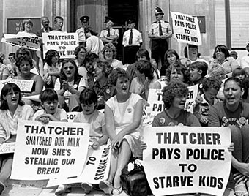

Slide 18
Hospodářský vývoj ve Velké Británii (procenta)
 | 1979 | 1980 | 1981 | 1982 | 1983 | 1984 | 1985 | 1986 | 1987 | 1988 | 1989
Růst HDP | 2,8 | -2,0 | -1,2 | 1,7 | 3,8 | 1,8 | 3,8 | 3,6 | 4,4 | 4,7 | 2,1
Inflace | 13,4 | 18,0 | 11,9 | 8,6 | 4,5 | 5,0 | 6,0 | 3,4 | 4,2 | 4,9 | 7,8
Nezaměstnanost | 4,0 | 4,8 | 7,9 | 9,5 | 10,5 | 10,7 | 10,9 | 11,8 | 10,3 | 8,3 | 6,4

Slide 19
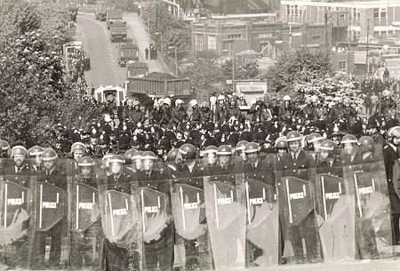

Slide 20
Výdaje veřejného sektoru
(jako procento domácího produktu)
 | 1960 | 1967 | 1973 | 1980 | 1981 | 1982 | 1995 | 1999
Spojené státy | 27,8 | 31,2 | 31,2 | 33,2 | 33,5 | 35,5 | 34,3 | 30,1
Japonsko | 20,7 | 22,7 | 22,1 | 32,7 | 33,3 | 34,8 | 28,5 | 38,1
Francie | 34,6 | 39,0 | 38,5 | 46,2 | 50,8 | 51,9 | 50,9 | 52,4
SRN | 32,0 | 38,2 | 40,5 | 46,9 | 49,3 | 49,7 | 46,6 | 47,6
Británie | 32,6 | 38,5 | 41,1 | 44,3 | 45,3 | 46,2 | 42,3 | 39,7
Itálie | 30,1 | 33,7 | 37,8 | 45,6 | 53,0 | 54,9 | 49,5 | -

Slide 21
Instituce
Eichengreen – stejné instituce, které byly základem úspěchu po WWII, byly příčinou problému v 70. letech
Možnosti extenzivního růstu (přesun výrobních faktorů, akumulace fyzického kapitálu, přebírání postupů a technologií, produkce známého zboží) vyčerpány – nutnost přechodu na růst intenzivní (inovace – nové/neznámé způsoby produkce nebo nové produkty);
Velké (státní) E banky – konzervativní investice do velkých podniků a známých výrob vs. decentralizovaný kapitálový trh US (sázka na úspěch, IT);
Sociální výdaje – jistota v období přesunů faktorů do masové produkce – vedla k posílení spolupráce v rámci tripartity vs. překážka pro růst v prostředí vyžadujícím flexibilitu;
Participace zaměstnanců na řízení vede ke konzervativnímu přístupu k inovacím, restrukturalizací a zavádění technologií pro zvýšení produktivity;
Státní podniky které byly motorem investic a pokroku – nyní často odkázány na podpory, usilující o protekci, bašta nátlakových skupin.

